Slide 1

DESARROLLO DE UN MÓDULO QUE PERMITA REALIZAR EL SEGUIMIENTO DE PROYECTOS EN EL INSTITUTO GEOGRÁFICO MILITAR
PERFIL DE PROYECTO
Tutor :
Ing. Nelly Cevallos
Integrantes:
Henry Barros
Giovanni Calero
Alberto Carrera

Slide 2
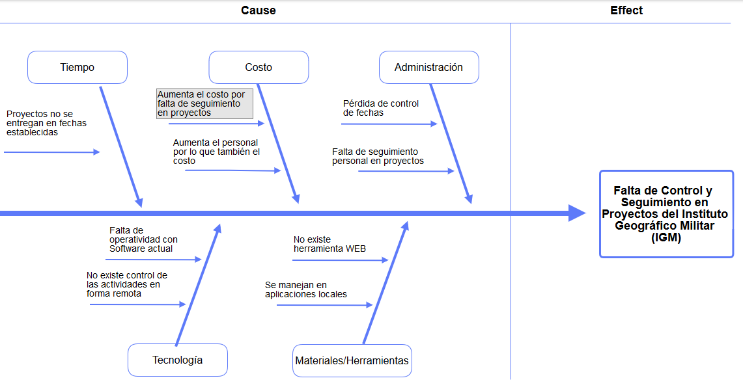
PLANTEAMIENTO DEL PROBLEMA

Slide 3
OBJETIVO GENERAL
Desarrollar e implementar un módulo que permita realizar el seguimiento de proyectos, para asistir a administradores de proyectos en el IGM, mediante un sistema gestor de base de datos en el área de plataformas Web.

Slide 4
OBJETIVOS ESPECÍFICOS
Desarrollar el módulo para que permita el desarrollo y ejecución de proyectos, asignación de recursos a tareas y dar seguimiento al avance del mismo.
Brindar material de apoyo al personal del Instituto Geográfico Militar para el uso adecuado del módulo de seguimiento a proyectos asignados.
Realizar un plan de pruebas para reportar y corregir errores en la implementación del módulo web.

Slide 5
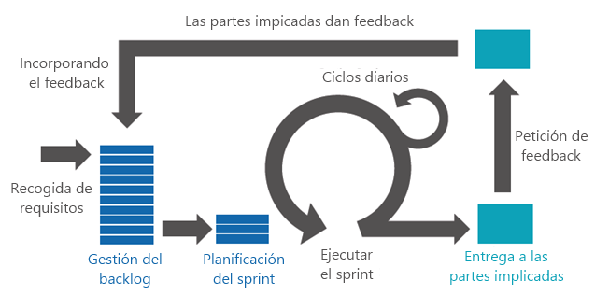
METODOLOGÍA

Slide 6
ALCANCE
Planificación General de Proyectos.
Control de fechas establecidas en las fases de ejecución de los proyectos.
Control de duración de las fases de los proyectos.
Seguimiento a los proyectos.

Slide 7
IDEAS A DEFENDER
Demostrar la eficiencia de la metodología ágil SCRUM para la implementación y ejecución de un sistema gestor de base de datos en el área de plataformas Web.
Demostrar el beneficio de utilizar software libre de gestión de proyectos Kanboard para el desarrollo de la plataforma web del Instituto Geográfico Militar.
Demostrar la efectividad producida por un manejo correcto de proyectos mediante el registro adecuado de información, correspondiente al área de desarrollo de proyectos en el Instituto Geográfico Militar.

Slide 8
RESULTADOS ESPERADOS
Mejorar la planificación y ejecución de los proyectos desarrollados en el IGM.
Mejorar de manera general la gestión y administración de los proyectos desarrollados en el IGM.
Proporcionar una herramienta orientada a la WEB que facilite y automatice la planificación y administración de proyectos en el IGM.
Guardar la información de cada uno de los proyectos realizados de una manera fácil y accesible.
Integrar el módulo de proyectos al Sistema Integrado de Gestión Estratégica de la Fuerza Terrestre.

Slide 9
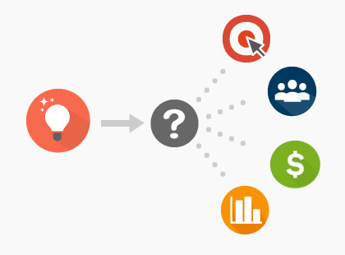
VIABILIDAD

Slide 10
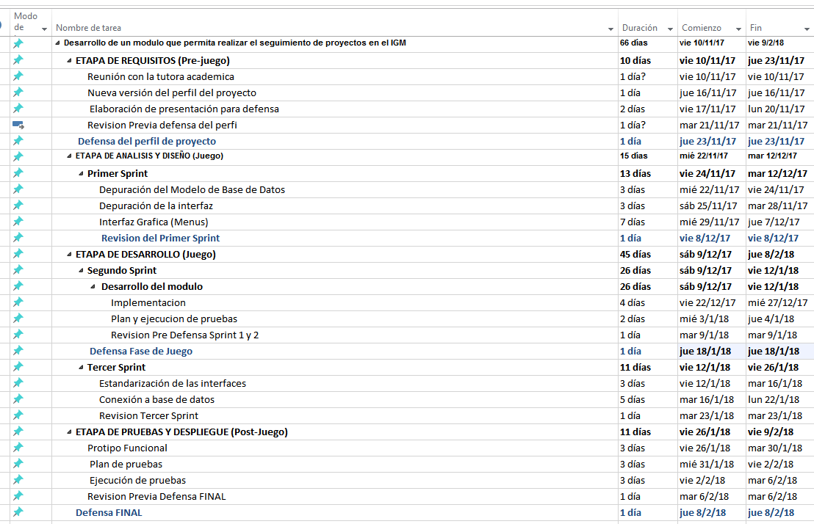
PLANIFICACIÓN

